Slide 1
Construção de Compiladores
Análise Léxica

Slide 2
Análise Léxica
Léxico
  Conjunto de palavras de um determinado idioma
  Conjunto de objetos de uma determinada linguagem
Analisador Léxico
  Recebe como entrada um string e retorna tokens
  Retira símbolos sem valor sintático/semântico
Tokens
etc.
Nome de
variáveis
Palavras-chaves
Números

Slide 3
Análise Léxica
Por que uma implementação isolada?
  Eficiência
    Quando funciona separado, mostra melhor desempenho
  Modularidade
    Separação possibilita o foco no problema e melhores soluções
  Portabilidade
    Permite combinações e variações
  JLex + JCUP
  JFlex + BYACC/J

Slide 4
Análise Léxica
Separar tokens por símbolos especiais
Program resultado;
Var N1,N2,N3 : Real;
S, M : Real;
Result : Boolean;
Begin
N1:=7.5;
N2:=5.5;
N3:=4.5;
S:=N1+N2+N3;
M:=S/3;
If(M>=5)Then
Result:=True
Else
Result:=False;
End.
Solução: Linguagens/expressões regulares

Slide 5
Análise Léxica
Símbolo
  Elemento atômico de um alfabeto
Alfabeto - V
  Conjunto finito de símbolos
    V_{vogais} = {a, e, i, o, u}
    V_{binário} = {0, 1}
    V_{qualquer} = { } ou ε
Sentença ou palavra W
  Seqüência finita de símbolos
  |W| = tamanho da sentença
V*
  Conjunto infinito de todas as sentenças que podem ser formadas com os símbolos de V, inclusive a sentença vazia
V⁺
  V* - { ε }

Slide 6
Análise Léxica
Linguagem
  Forma de comunicação
  Conjunto de símbolos e regras para combinar esses símbolos em palavras sintaticamente corretas
  Uma linguagem é formal quando pode ser representada através de um sistema com sustentação matemática
?

Slide 7
Análise Léxica
Linguagem finita
  Composta por conjunto finito de sentenças
Linguagem infinita
  Composto por um conjunto infinito de sentenças
Exemplo:
  Dado V = {a,b} defina linguagens finitas e infinitas

Slide 8
Análise Léxica
Exemplos de linguagens finitas
  L₁ = ∅
  L₂ = ε
Exemplos de linguagens infinitas
  L₃ = {w | (w ∈V) ∧ (w é um palíndromo)}
  L₃ = linguagem de programação PASCAL, ou seja, o conjunto infinito de programas escritos nesta linguagem.

Slide 9
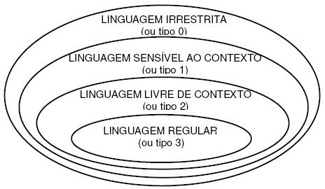
Análise Léxica
Hierarquia de Chomsky
Como representar uma linguagem?
  Enumeração das sentenças
  Descrição algébrica
  Sistema gerador
  Reconhecedor

Slide 10
Análise Léxica
Linguagens regulares
  “Constituem um conjunto de linguagens que podem ser geradas por gramáticas regulares, reconhecidas por autômatos finitos e facilmente descritas por expressões simples, chamadas expressões regulares”

Slide 11
Análise Léxica
Expressões regulares
  Constantes
    ∅ conjunto vazio
    ε cadeia de caracteres vazia denotando o conjunto {ε}
    “a” literal em V denotando o conjunto {a}
  Operações, considere R = {"ab", "c"} e S = {"d", "ef"}
    Concatenação: RS = ???
    Alternância: R|S = ??
    Superconjunto: R* = ??
  Exemplos de precedência
    a|b* = {ε, a, b, bb, bbb, ...}
    (a|b)* = {ε, a, b, aa, ab, ba, bb, aaa, ...}
    ab*(c|ε) = {a, ac, ab, abc, abb, ...}

Slide 12
Análise Léxica
Gramáticas regulares
  Quádrupla G = (N, T, P, S), onde:
    N, conjunto finito de símbolos não-terminais
    T, conjunto finito de símbolos terminais
    P, conjunto finito de regras gramaticais na forma α → β
    S, símbolo inicial da gramática pertencente a N
  Regras gramaticais na forma (w ∈ T*):
    A:= wB
    A:= Bw
    A:= w
    A:= ε
Exemplos??

Slide 13
Análise Léxica
Gramáticas regulares (exemplos)
  A linguagem a(ba)* é gerada por quais gramáticas:
  A linguagem (a | b)*(aa | bb) é gerada por quais gramáticas:
G = ( {S, A},
{a, b},
{S → aA, A → baA | ε},
S ).
G = ( {S},
{a, b},
{S → Sba | S → a},
S ).
G = ( {S, A},
{a, b},
{S → aS | bS | A, A → aa | bb},
S ).
G = ( {S, A},
{a, b},
{S → Aaa | Abb, A → Aa | Ab | ε},
S ).

Slide 14
Análise Léxica
Autômatos finitos
  Quíntupla M = (Σ, Q, δ q₀, F), onde:
    Σ, alfabeto de símbolos de entrada
    Q, conjunto finito de estados possíveis do autômato
    δ, função de transição δ: Q x Σ → Q
    q₀, estado inicial tal que q₀ ∈ Q
    F, conjunto de estados finais, tais que F ⊆ Q
  Função de transição
q2
b
q0
a
q1
Estados
finais
Símbolo lido
q3
c
Estado
anterior
Novo
estado

Slide 15
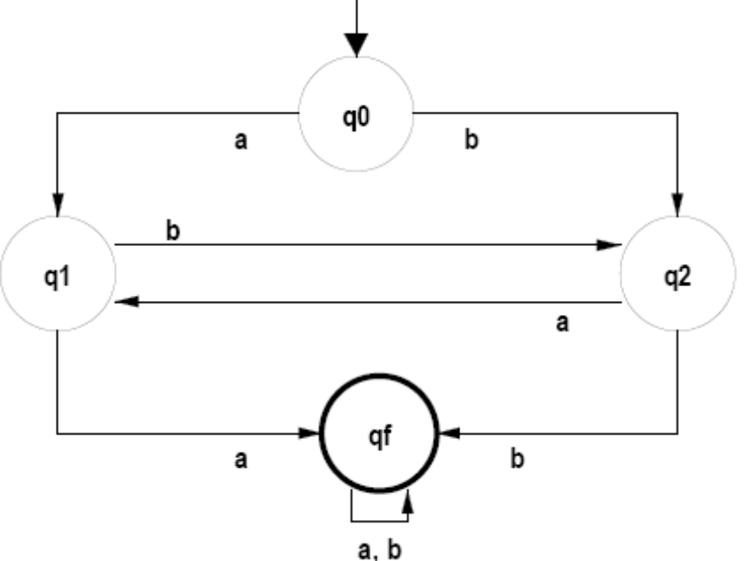
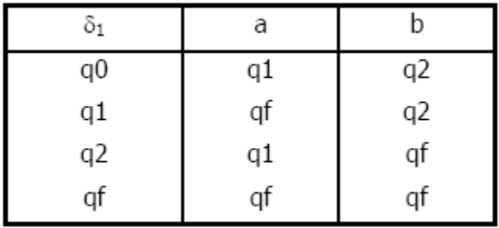
Análise Léxica
Autômatos finitos (exemplo)
  M1 = ({a, b}, {q0, q1, q2, qf}, δ₁, q0, {qf}) , onde δ1 é representada pela tabela:

Slide 16
Análise Léxica
Autômato finito (exercício)
  A linguagem a(ba)* é reconhecida por qual autômato:
M1 = ({a, b}, {q0, q1, qf}, δ1, q0, {qf})
q0
a
qf
δ1 | a | b
q0 | qf | -
q1 | qf | -
qf | - | q1
b
a
q

Slide 17
Análise Léxica
Autômato finito (exercício)
  A linguagem (a+b)*(aa + bb) é reconhecida por qual autômato:
M2 = ({a, b}, {q0, q1, q2, qf, qv}, δ2, q0, {qf, qv})
a
q1
a
qf
a
δ1 | a | b
q0 | q1 | q2
q1 | qf | q2
qf | qf | q2
qv | q1 | qv
q0
b
b
a
a
b
q2
b
qv
b

Slide 18
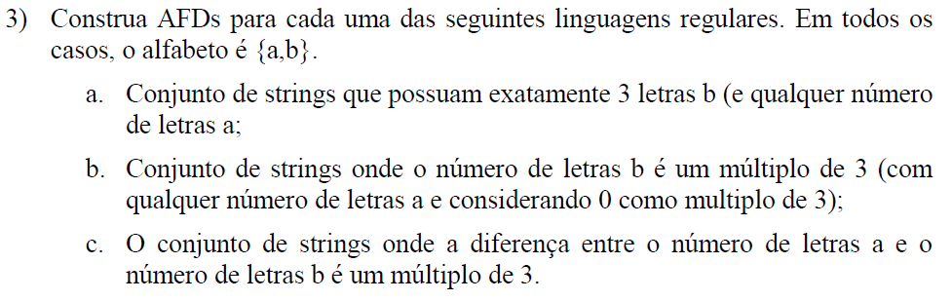
Lista

Slide 19
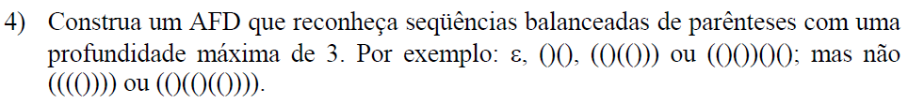
Lista

Slide 20
Análise Léxica
Aplicação em linguagens de programação
Program resultado;
Var N1,N2,N3 : Real;
S, M : Real;
Result : Boolean;
Begin
N1:=7.5;
N2:=5.5;
N3:=4.5;
S:=N1+N2+N3;
M:=S/3;
If(M>=5)Then
Result:=True
Else
Result:=False;
End.
Delimitador
Palavra reservada
Número real
Comando de atribuição
Identificador
Operador de adição
Número inteiro
Símbolos da linguagem

Slide 21
Análise Léxica
Palavras-chave
  program, var, real, boolean, if , then, else, end;
q0
v
q1
a
q2
r
qf
q_{var}
RETURN(palavra-chave)
Σ - v
Σ - a
Σ - r
Outro caminho

Slide 22
Análise Léxica
q0
e
q1
l
q2
s
q3
e
qf
q_{else}
RETURN(palavra-chave)
Σ - e
Σ - l
Σ - s
Σ - e
Outro caminho
q_{program}
q_{real}
q_{boolean}
q_{if}
q_{then}
q_{end}

Slide 23
Análise Léxica
Nome de identificadores
  exemplo, outro_exemplo, ex3mp10
[a..z, _, 0..9]
q_{variavel}
q0
[a..z]
qf
RETURN(nome-variavel)
Σ - [a..z]
Outro caminho

Slide 24
Análise Léxica
Número inteiro
  100, 0, 4549, 887947
[0..9]
q_{inteiro}
q0
[0..9]
qf
RETURN(inteiro)
Σ - [0..9]
Outro caminho

Slide 25
Análise Léxica
Operadores
  +, -, *, **
q0
=
q_{igual}
RETURN(op-igualdade)
+
q_{soma}
RETURN(op-soma)
*
q_{mult}
*
q_{pot}
RETURN(op-multiplicação)
RETURN(op-potência)
-
q_{subt}
RETURN(op-subtração)

Slide 26
Análise Léxica
Relação código autômato
procedimento identificador {
simbolo = ∅;
caracter = leia_caracter();
se caracter é LETRA então {
simbolo = simbolo+caracter;
enquanto caracter é LETRA ou DIGITO faça {
simbolo = simbolo + caracter;
caracter = leia_caracter();
}
senão
Mensagem de erro e/ou abortar
}
return(simbolo, “identificador”)
}
[a..z, _, 0..9]
NEOQEAV
q0
[a..z]
qf
RETURN(nome-variavel)
Σ - [a..z]
Outro caminho

Slide 27
Análise Léxica
Tabela de Código
Token | Símbolo | Linha
Program | Palavra-chave | 1
resultado | Identificador | 1
; | Delimitador | 1
Var | Palavra-chave | 2
N1 | Identificador | 2
, | Delimitador | 2
N2 | Identificador | 2
, | Delimitador | 2
N3 | Identificador | 2
: | Delimitador | 2
Real | Palavra-chave | 2
; | Delimitador | 2
S | Identificador | 3
, | Delimitador | 3
M | Identificador | 3
: | Delimitador | 3
Real | Palavra-chave | 3
Token | Símbolo | Linha
; | Palavra-chave | 3
Result | Constante | 4
: | Palavra-chave | 4
Boolean | Variável | 4
; | Variável | 4
Begin | Variável | 5
N1 | Palavra-chave | 6
:= | Variável | 6
7.5 | Variável | 6
; | Palavra-chave | 6
N2 | Variável | 7
:= | Palavra-chave | 7
5.5 | Palavra-chave | 7
; | Variável | 7
N3 | Atribuição | 8
:= | Número real | 8
... | ... | ...
Program resultado;
Var N1,N2,N3 : Real;
S, M : Real;
Result : Boolean;
Begin
N1:=7.5;
N2:=5.5;
N3:=4.5;
S:=N1+N2+N3;
M:=S/3;
If(M>=5)Then
Result:=True
Else
Result:=False;
End.
NEOQEAV

Slide 28
Análise Léxica
Integrando os autômatos
[0..9]
variável
IF
[0..9]
i
f
J
G
A
B
C
inteiro
[+ -]
[+ -]
[a..hj..zA..Z_]
[eE]
[a..eg..zA..Z_0-9]
I
.
F
.
[0..9]
[eE]
.
[a..zA..Z_0-9]
[0..9]
K
NEOQEAV
H
E
D
real
real
[0..9]
variável
[a..zA..Z_0-9]
[0..9]
[0..9]

Slide 29
Análise Léxica
Algoritmo
  Leia a entrada até o fim ou quando nenhuma transição é possível
  Se o estado corrente for final
    Retorne o token e o seu tipo
  Se o estado corrente for não-final
    Voltar para último estado aceitável
    Retornar o token e tipo deste estado
    Devolver os caracteres lidos deste ponto em diante para a entrada
  Se a entrada não acabou, reinicie o autômato
Exemplos
  if43, if 20, if&43, 3e y, test&43

Slide 30
Análise Léxica
O autômato anterior esta simplificado
  Não está considerando a “limpeza do código”
  Comentários não tratados
  Mensagens diversificadas de erros
  Numero da linha
Soluções??????
NEOQEAV

Slide 31
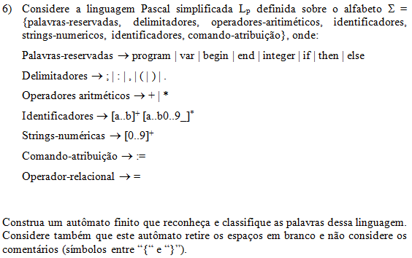
Exercício 6, Lista 1

Slide 32
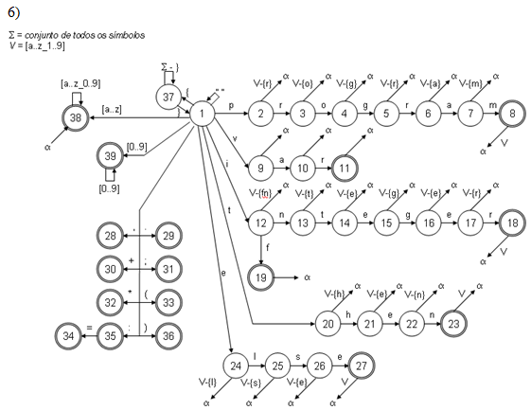
Resposta

